Slide 1
2017年度创新创业项目
Gtouch结题答辩
组长：高天立
答辩人：王梓屹

Slide 2

目 录
01
项目简介及背景
02
项目实施方案
03
获得成果
04
待改进
05
经费使用情况

Slide 3
目录
01
项目简介及背景

Slide 4
项目简介
G touch就是一个给普通平面增加触控功能的项目，该装置可为电脑、投影等设备增加触屏互动的功能。
需要的仅仅是一个对应系统的驱动以及一个轻松固定可随时拆卸的小型外部装置。红外激光发射器扫描屏幕表面，摄像头捕捉到触屏动作后进行图像处理坐标映射后得到手指触屏坐标，再配合驱动程序调用相关Windows API触发对应事件。
Gtouch

Slide 5
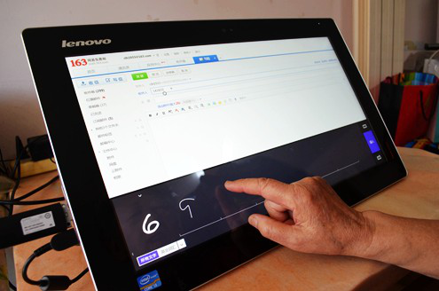
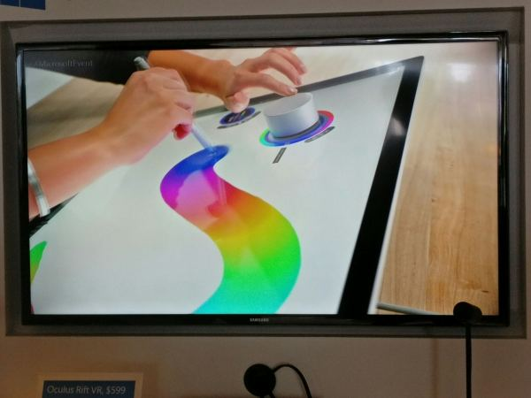
项目背景
触控屏的发展趋势具有专业化、多媒体化、立体化和大屏幕化等特点。据我们的调查，目前已有笔记本改装触屏的方案，但是其需要拆开计算机，在屏幕表面加装一层电容屏，并焊接上相应的控制板，非常不方便，不支持多点触控，性能极差还降低屏幕透光率。

Slide 6
项 目 实 施 方 案
02

Slide 7
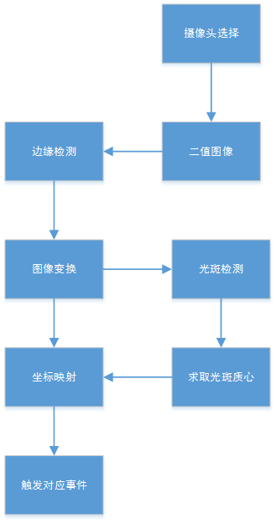
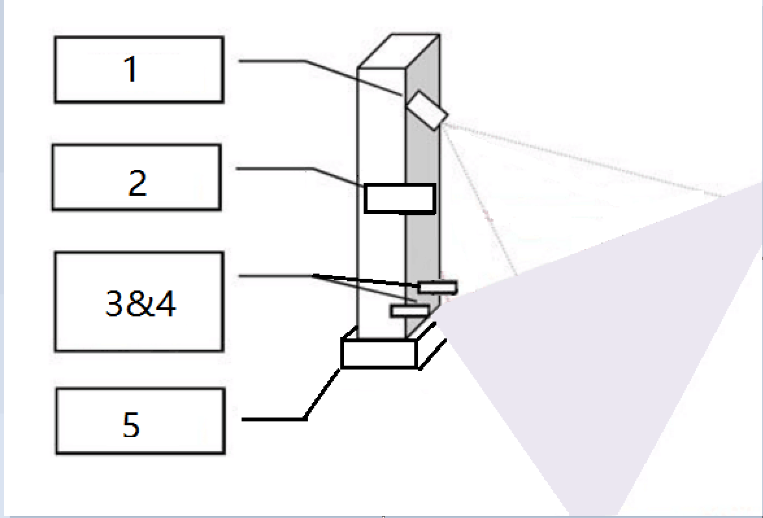

实施方案
B
1、广角摄像头
2、单片机
3&4、红外激光器
5、固定装置
A
图像处理
硬件
图像处理流程图

Slide 8
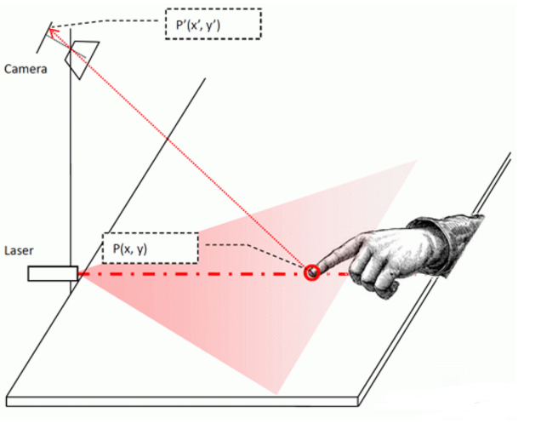
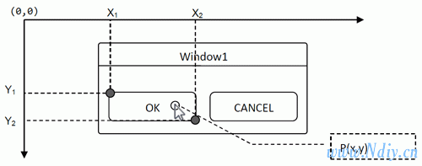
实施方案
D
触碰判断
C
坐标的检测

Slide 9

目录
03
成果介绍

Slide 10
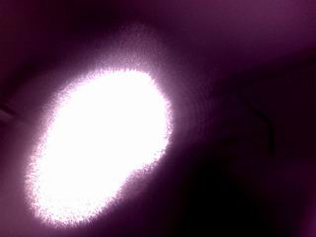
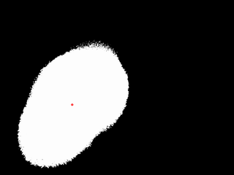
光斑提取
（处理前后效果对比图）
先用 canny 处理边缘降噪在利用高斯卷积函数和 hession 矩阵处理图像，再通过 控制 find_blobs 中灰度阀值,ROI 区域,最低长宽像素值,最小总像素值等参数并合并 附近的重叠块定位光斑，最后求出质心，即手指的触摸位置。

Slide 11
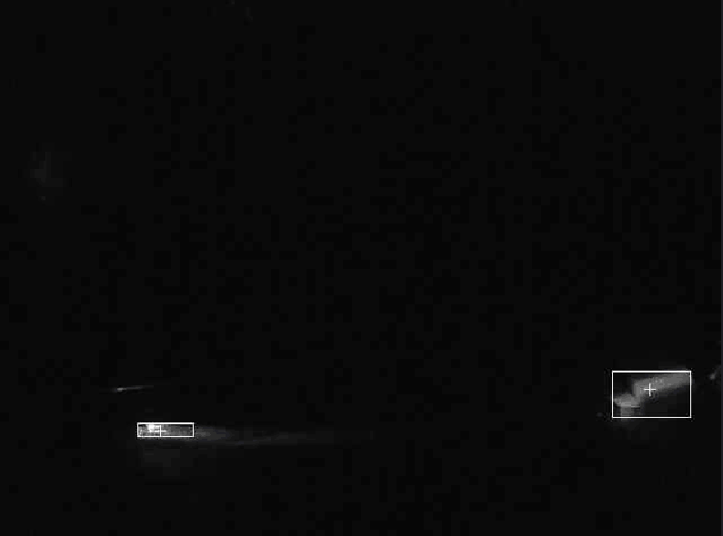
排除噪声干扰
日光灯中含有 810mm 红外光分量,容易造成干扰。我们抓住了日光灯图像为一狭长 长方形而手指触碰图像为一正方形的特点,通过对曝光阀值,x,y 最小像素值与总像素 值及总面积区域值的限定,成功排除日光灯图像产生的干扰。

Slide 12
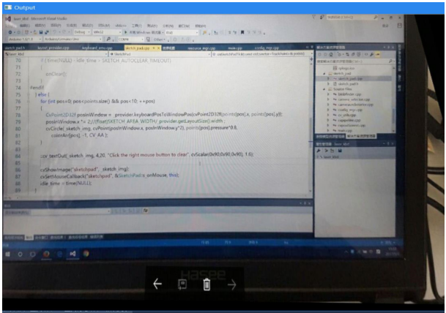
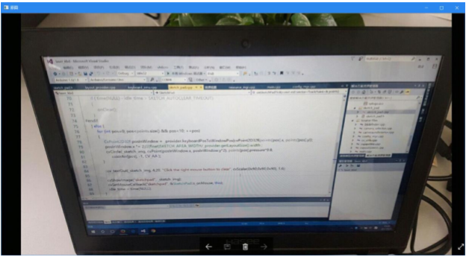
坐标映射
在获取透视图中的原屏幕四角坐标后，再结合我们目标映射图像的参数，通过 getPerspectiveTransform 得到转换矩阵，再调用 warpPerspective 进行映射转换， 效果如上图所示。

Slide 13
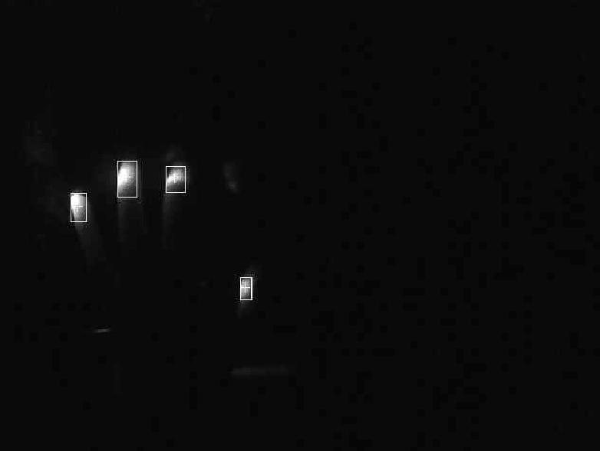
在接收到碰触屏幕的手指坐标之后，我们使用了 MSDN 推荐的 SendInput 函数进行 事件输入，具体逻辑如下：
当检测到有手指碰触屏幕时，延时一帧（约 100ms，避免多指先后按下造成误判）， 并根据下一帧碰触点数置位相应标志，锁定操作。（提升判断稳定性） 单指模式:当下一帧依旧为单个手指碰触且左键未按下时，在对应位置模拟鼠标左键按 下，当下一帧数据依旧为一个手指时，刷新鼠标位置，当下一帧数据无手指碰触且左键 已按下时，模拟鼠标左键抬起，至此完成一次完整的鼠标左键点击/按下拖动后松开的操 作。
双指模式:当识别到两个手指碰触屏幕时，若为第一次识别则记录当前坐标，否则与 之前坐标进行比对，若位移量超过阀值则认定为双指滑动事件，且置位对应标值值，再 判断其滑动的方向触发对应的事件（先上下滑动对应滚轮），当位移量不大且滑动标志 未置位时，判断其按下的时间，若大于一阀值则判定为双指触碰，模拟鼠标右键功能。
成果
Windows API
Notes:
当检测到有手指碰触屏幕时，延时一帧（约 100ms，避免多指先后按下造成误判）， 并根据下一帧碰触点数置位相应标志，锁定操作。（提升判断稳定性） 单指模式:当下一帧依旧为单个手指碰触且左键未按下时，在对应位置模拟鼠标左键按 下，当下一帧数据依旧为一个手指时，刷新鼠标位置，当下一帧数据无手指碰触且左键 已按下时，模拟鼠标左键抬起，至此完成一次完整的鼠标左键点击/按下拖动后松开的操 作。
双指模式:当识别到两个手指碰触屏幕时，若为第一次识别则记录当前坐标，否则与 之前坐标进行比对，若位移量超过阀值则认定为双指滑动事件，且置位对应标值值，再 判断其滑动的方向触发对应的事件（先上下滑动对应滚轮），当位移量不大且滑动标志 未置位时，判断其按下的时间，若大于一阀值则判定为双指触碰，模拟鼠标右键功能。

Slide 14
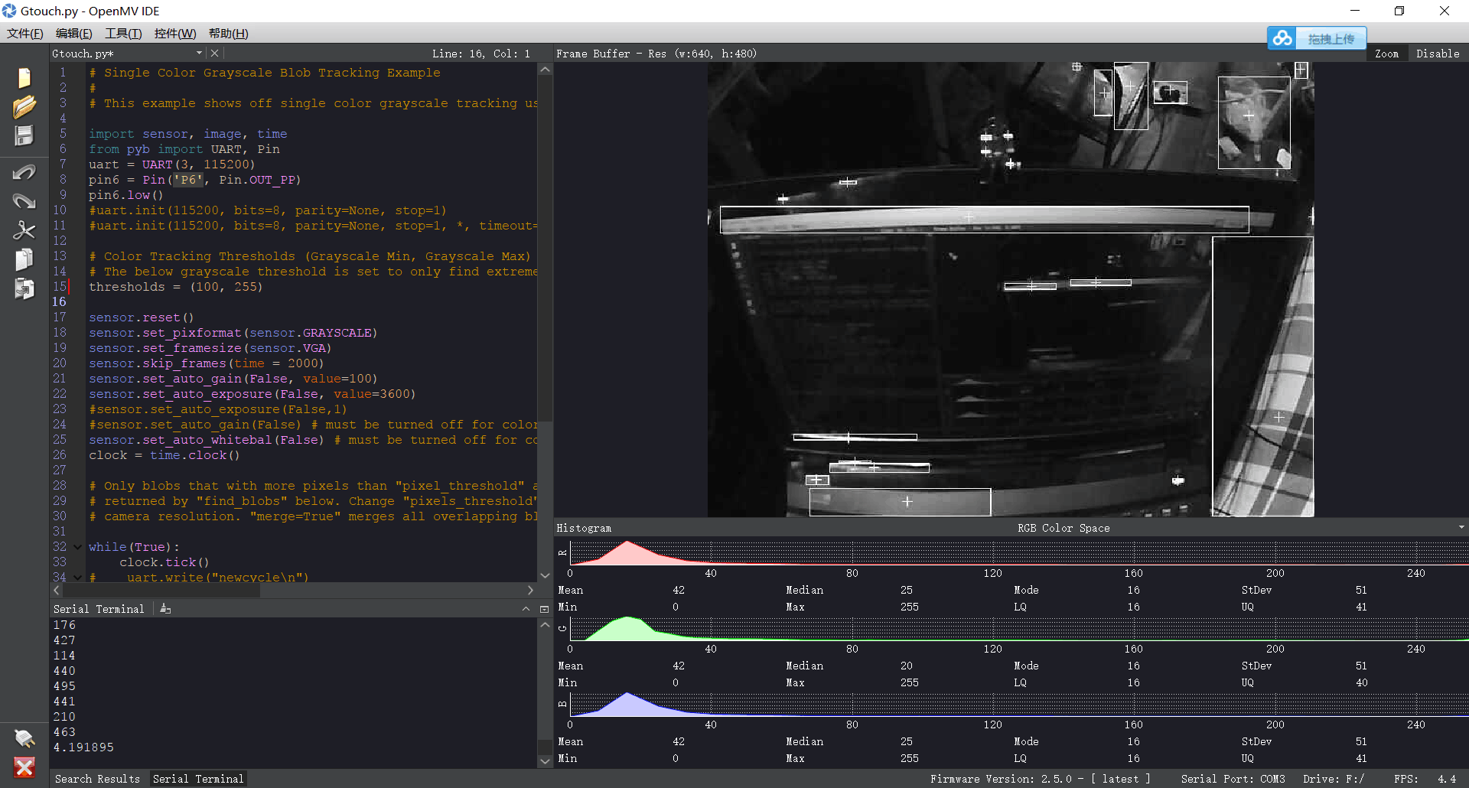
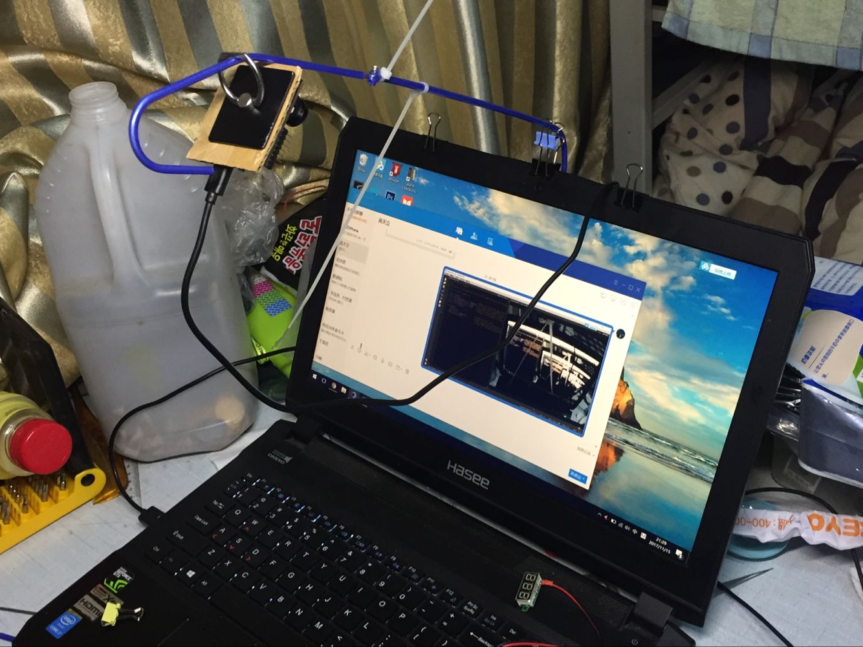
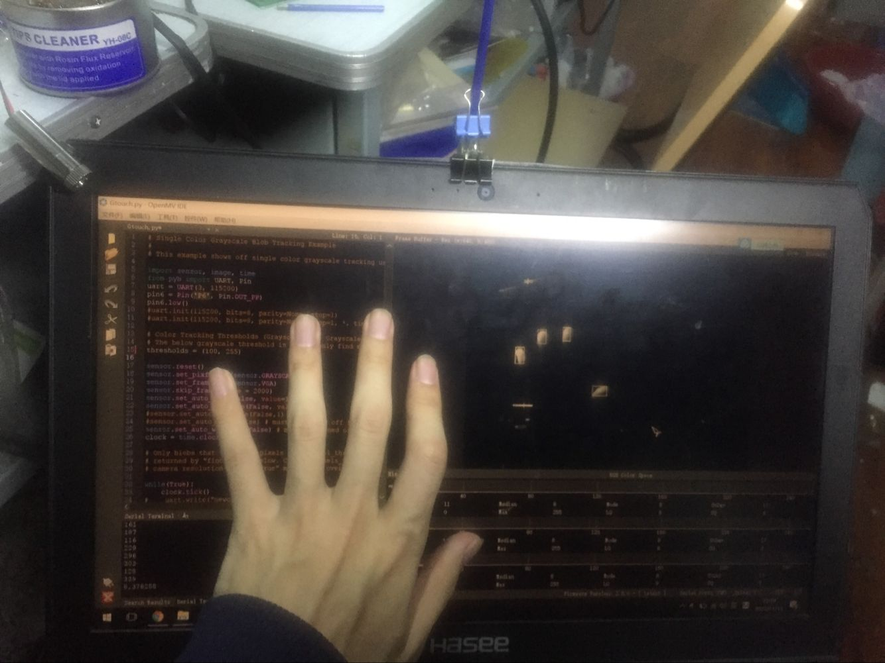
整体结构

Slide 15
目录
04
待改进

Slide 16
待改进
存在的问题
因设备性能原因，未实现可行的去除畸变的方案,若以后改用鱼眼镜头误差将更为明显。
精度较低有待提高。
程序不够稳定会出现一些预料之外的状况。
待改进
现在使用的是移植到 STM32 的 MicroPython 的机器视觉库进行处理,以后可考虑改用树莓派并使用 openCv 进行处理
算法的进一步优化以提高精度。
支撑结构的优化以便于装卸及调试。

Slide 17
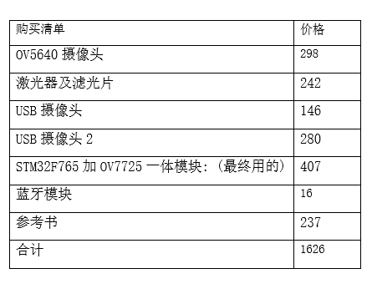
05
05
经费使用情况

Slide 18

THANK YOU

